Slide 1
C1 · B300 / SM103 · 复现—分析—挑战
FlashKDA 从 SM80 MMA
迁移到 SM100 是否值得？
答案不是“新指令一定更快”，而是选择真正命中瓶颈的 SM100 专用化。
STOP
SHIP
全面 mma.sync → tcgen05
guarded ValueSlice / SM103
V128 Phase-6：0.920×，直接替换不集成
12 → 96 CTA；single-sequence forward −27%
最终结论
SM100 值得利用；机械替换 SM80 MMA 不值得。
10 min defense · 2026-09-03
Notes:
开场先直接回答 C1：SM100 值得利用，但不值得把 FlashKDA 整体机械改成 tcgen05。我们在 B300 上复现、反汇编和 profiler 后发现，TP8 单请求时首要问题不是 Tensor Core 峰值，而是 K2 只有 12 个 CTA 喂 148 个 SM。挑战阶段因此交付 ValueSlice，把 grid 扩到 96 CTA，单序列长 prefill 的 FlashKDA forward 降时约 27%；同时保留 V128 fallback。接下来九页给出为何 stop 与为何 ship 的完整证据。
[Sources]
- team-projects/kimi-kda/experiments/final_campaign/FINAL_REPORT.md
- team-projects/kimi-kda/experiments/final_campaign/data/raw/03_tcgen05_probe_17937.csv
- team-projects/kimi-kda/experiments/final_campaign/data/raw/05_dispatch_upgrade_17947.csv
- team-projects/kimi-kda/experiments/final_campaign/data/raw/05_targeted_ncu_summary_17965.csv

Slide 2
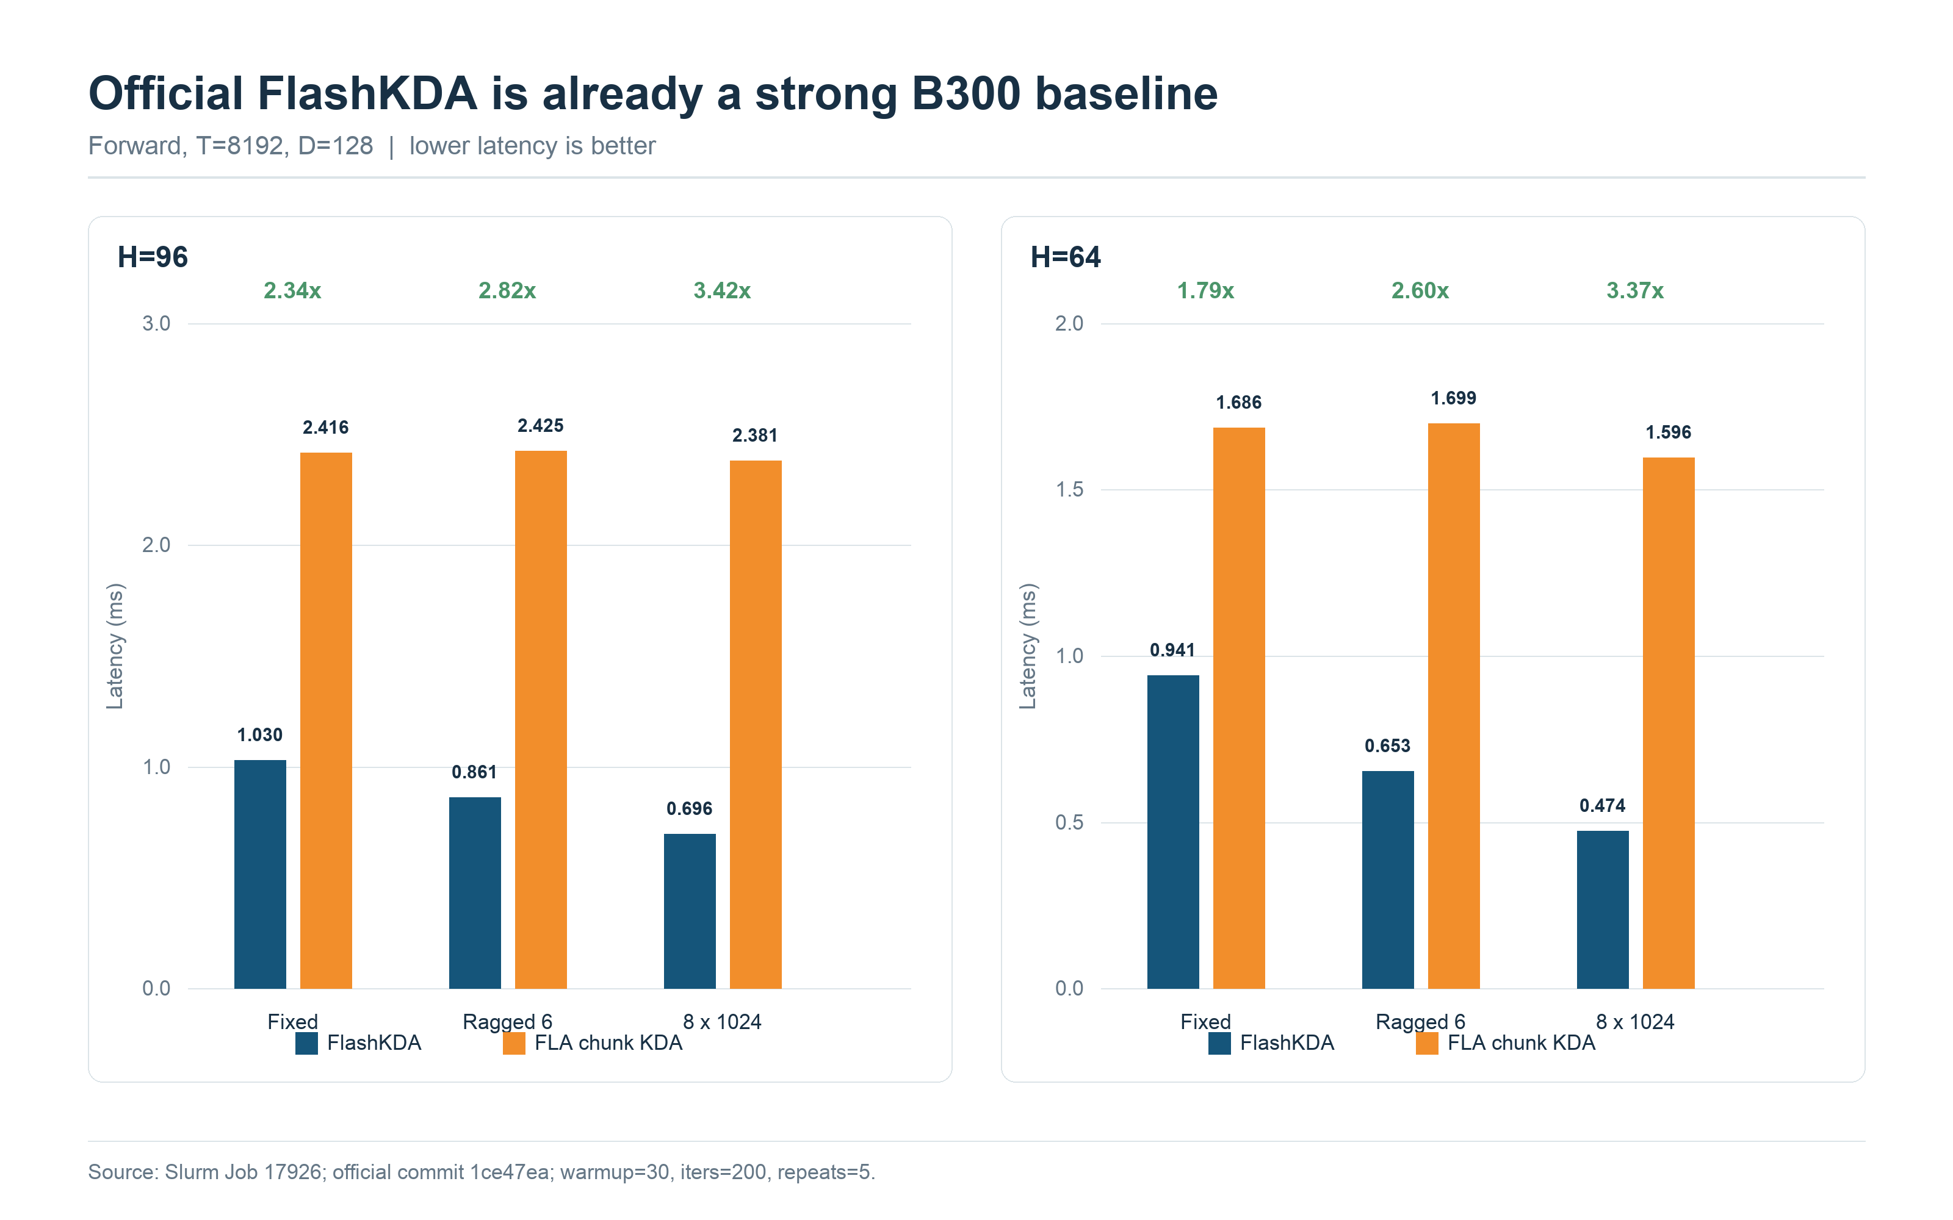
阶段一｜复现
02
先确认强基线：官方 FlashKDA 在 B300 上成立
1.79–3.42×
相对 FLA chunk KDA
六个官方形状
1.030 ms
H96 · fixed · BF16 state
93 s
完整官方 job 运行时间
warmup 30 / iters 200 / repeats 5
commit 1ce47ea；干净 worktree
Evidence · Slurm Job 17926 · B300 SXM6 AC · CC 10.3
Notes:
第一阶段先避免在错误基线上优化。我们用官方 commit、官方 warmup 和 repeat 口径，在 B300 重跑 H96 与 H64 的 fixed、ragged6、8×1024。FlashKDA 比 FLA chunk KDA 快 1.79 到 3.42 倍；H96 fixed 是 1.0304 毫秒。也就是说官方实现已经很强，SM100 重写必须越过一个高基线，而不是只展示理论峰值。官方 worktree 与补丁扩展分离，后续 parity 也确认 baseline 没被污染。
[Sources]
- team-projects/kimi-kda/experiments/final_campaign/data/raw/01_official_benchmark_17926.log
- https://github.com/MoonshotAI/FlashKDA/blob/master/docs/20260420-flashkda-v1-deep-dive.md

Slide 3
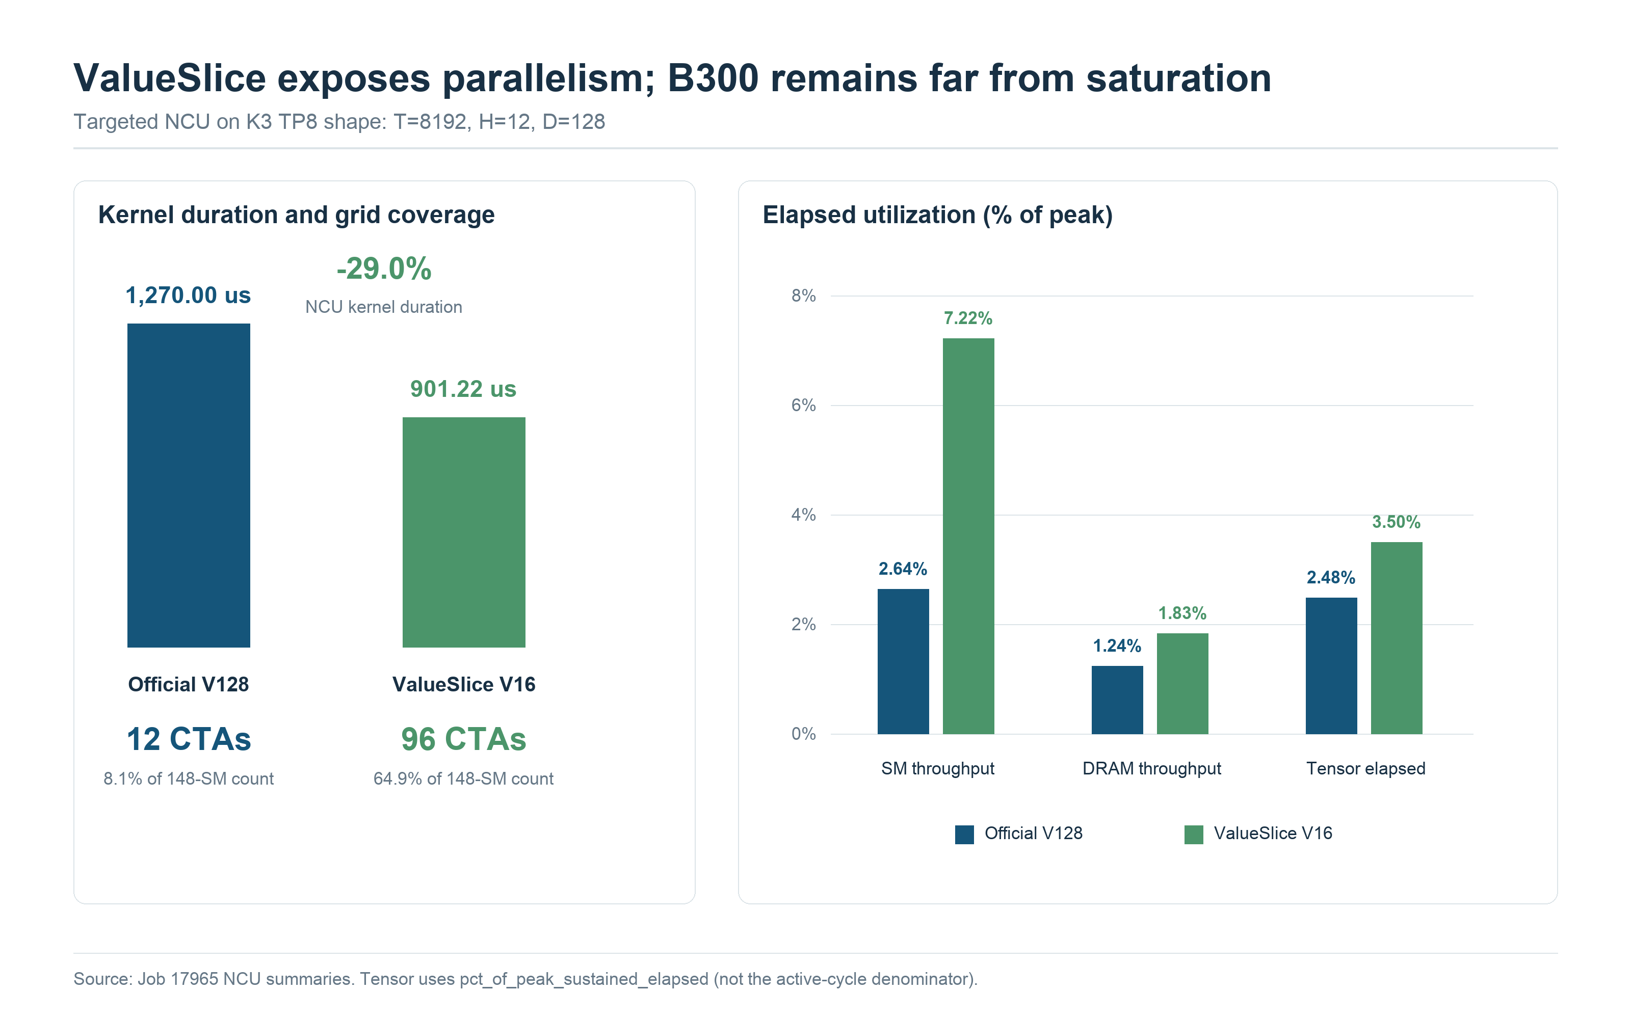
阶段一｜测量
03
SM80 MMA 成立，但首要瓶颈不是 Tensor Core 峰值
SASS
3,640
HMMA.16816.F32.BF16
TCGEN / UTCMMA = 0
TP8 形状
H = 96 / 8 = 12
K2 grid：12 CTA
148 SM；覆盖 ≤ 8.1%
SM 2.64% · DRAM 1.24%
→ grid underfill + recurrence
Evidence · static SASS + Job 17965 NCU · tensor metric uses elapsed-cycle denominator
Notes:
反汇编确认题面：K2 里有 3640 条静态 HMMA.16816 BF16，没有 TCGEN 或 UTCMMA。但这只说明用了旧 MMA atom，不等于它就是瓶颈。K3 有 96 个 KDA heads；在 TP8 代表形状上每卡 H12，而官方 K2 grid 是 sequence 乘 head，所以单请求仅 12 CTA，最多覆盖 148 个 SM 的 8.1%。NCU 中 SM 与 DRAM throughput 只有 2.64% 和 1.24%。ValueSlice 扩到 96 CTA 后 duration 降 29%，所以首要边界是 grid underfill、chunk recurrence critical path 与 CTA 内等待，而不是峰值 Tensor Core 或 HBM。
[Sources]
- team-projects/kimi-kda/experiments/final_campaign/data/raw/05_targeted_ncu_metrics_17965.csv
- team-projects/kimi-kda/experiments/final_campaign/data/raw/05_targeted_ncu_summary_17965.csv
- team-projects/kimi-kda/experiments/data/sass_opcode_summary.csv
- https://github.com/MoonshotAI/Kimi-K3
- https://arxiv.org/abs/2607.24653

Slide 4
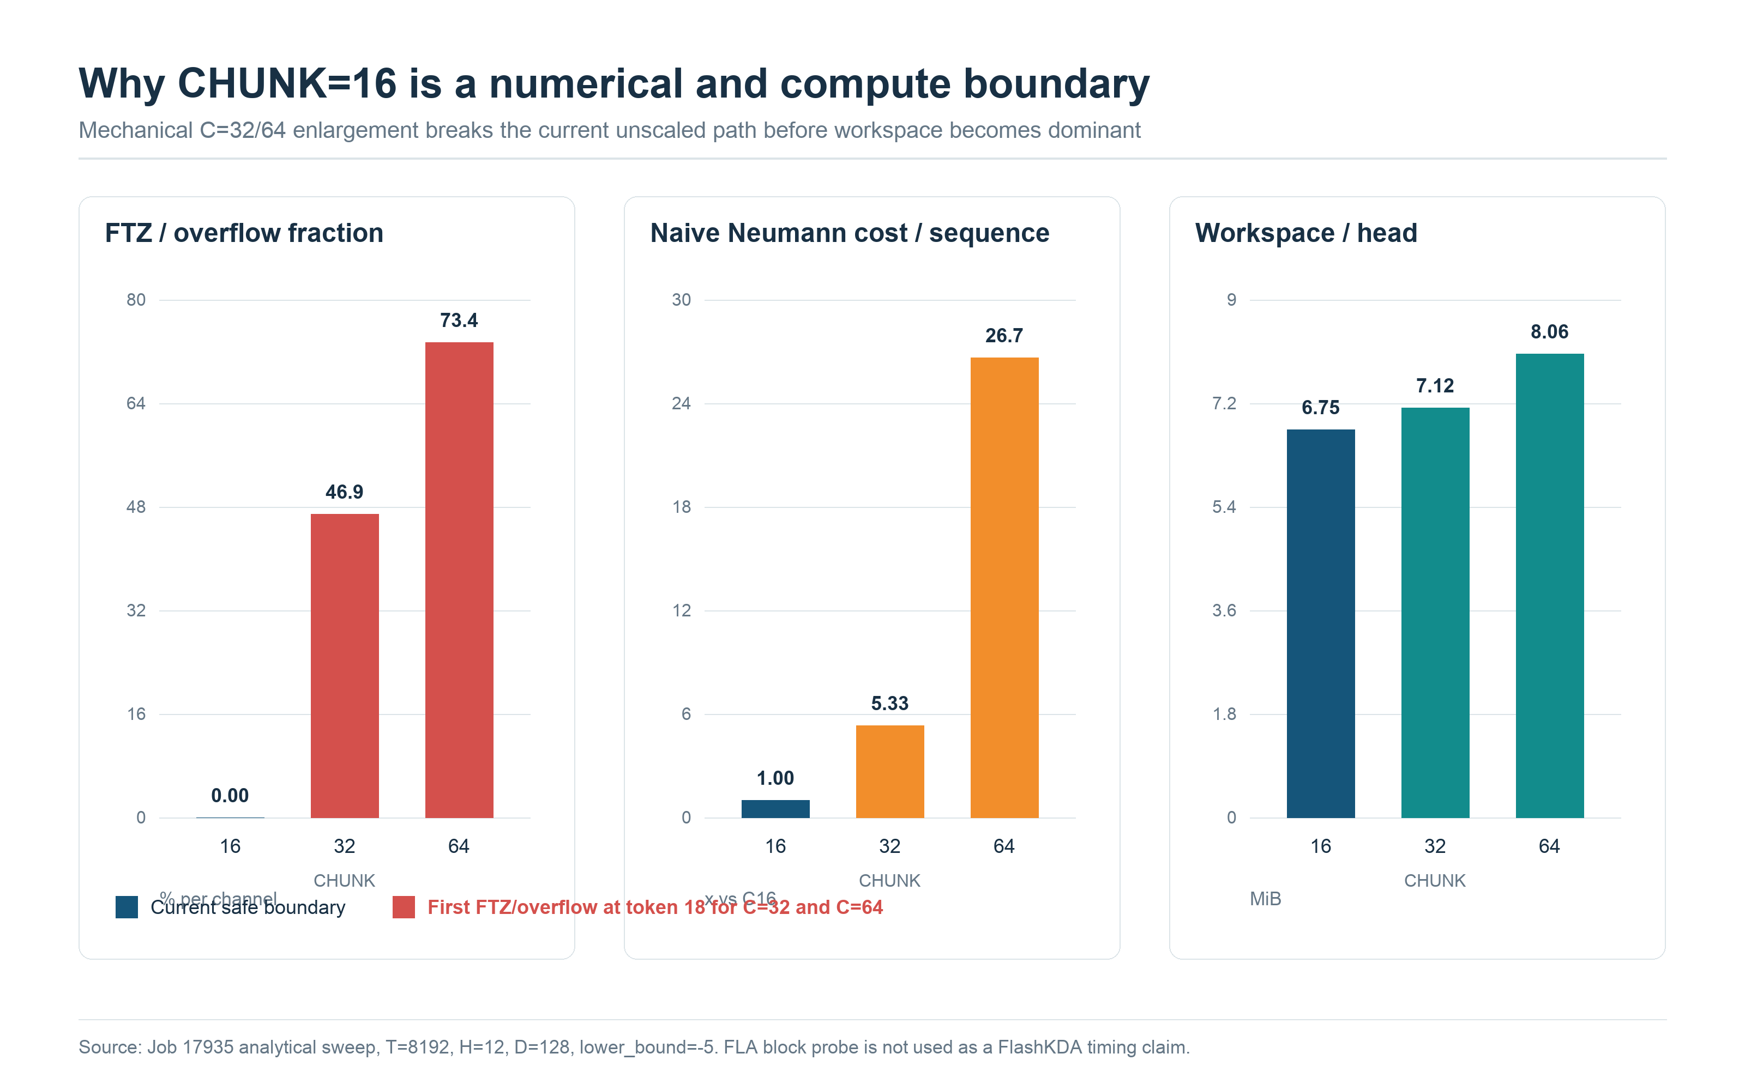
阶段二｜讨论点 1
04
CHUNK=16 是数值与算法边界，不是随手可改的常量
谁先破？
① 数值路径
C32 / C64 都在
token 18 首次 FTZ / overflow
② Neumann
每序列代价
5.33× / 26.67×
③ workspace
6.75 → 8.06 MiB / head
温和上升，不是第一约束
Decision · 不做机械 C32/C64；若继续，必须同时引入 rescale / block solve
Notes:
CHUNK16 同时耦合指数范围、16×16 Neumann inverse 与 m16n8k16 形状。把常量改成 32 或 64，最先破的是当前没有 rescale 的指数恢复：在 lower bound 负五的分析条件下，两者都从 token 18 开始出现 FTZ 和 overflow。其次，若把现有密集 Neumann 幂级数朴素延伸，每序列代价变成 5.33 和 26.67 倍。workspace 只从每 head 6.75 MiB 增到 8.06 MiB，不是先撞上的墙。FLA 小探针说明 block/rescale 能做对，但那已经是算法重设，不是简单迁移。
[Sources]
- team-projects/kimi-kda/experiments/final_campaign/data/raw/04_chunk_analysis_17935.csv
- team-projects/kimi-kda/experiments/final_campaign/data/raw/04_chunk_analysis_17935.log
- https://github.com/MoonshotAI/FlashKDA/blob/master/docs/20260420-flashkda-v1-deep-dive.md

Slide 5
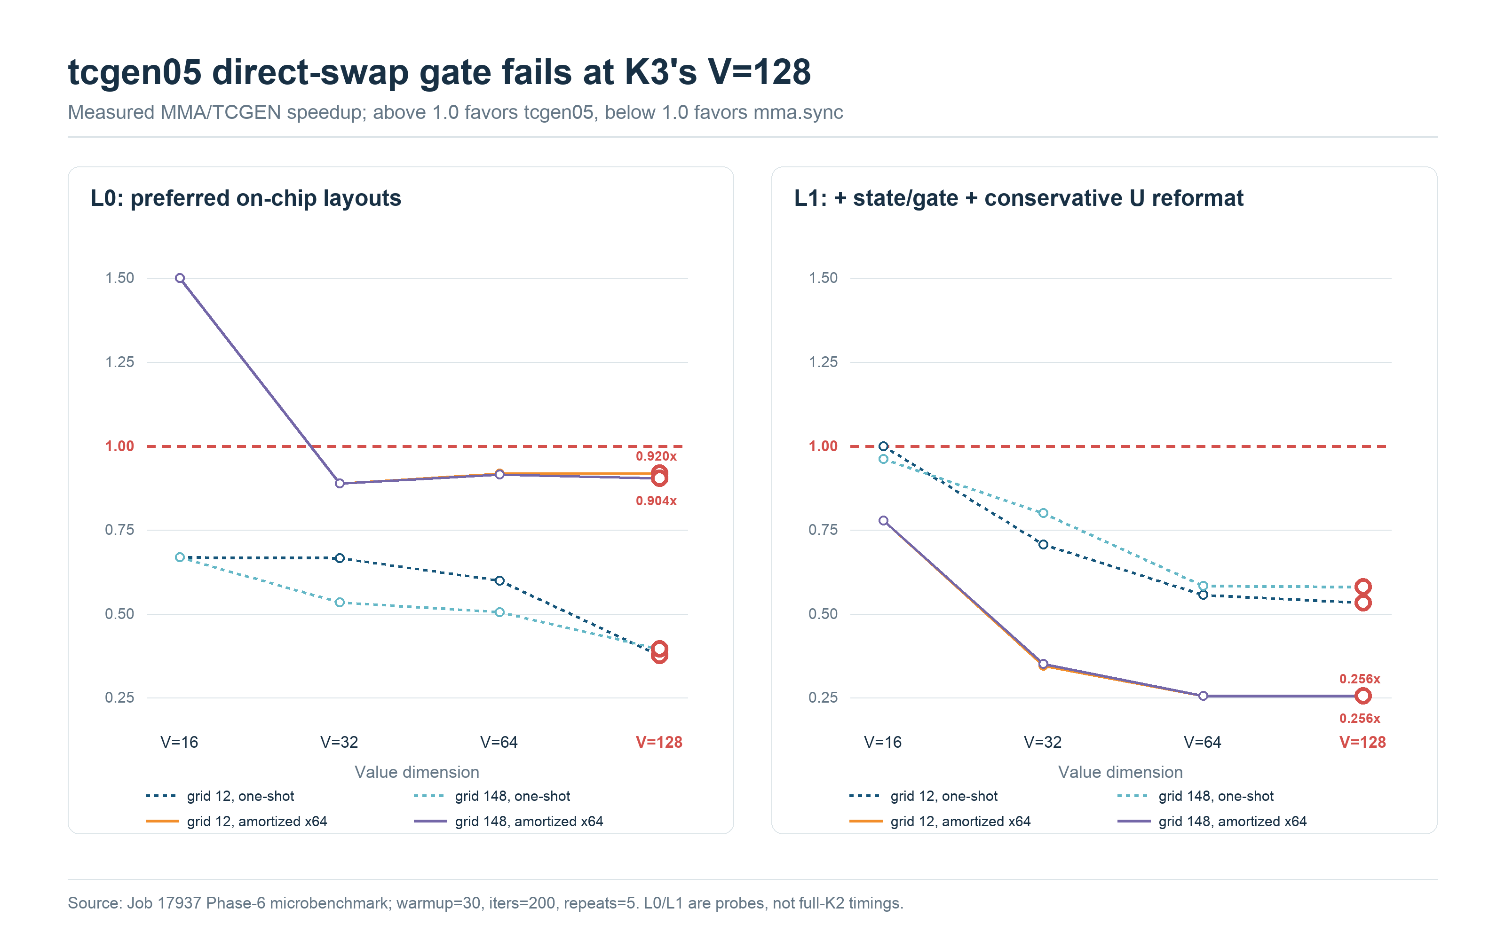
阶段二｜讨论点 2
05
给 tcgen05 最有利的 Phase-6，它仍未通过 V128 gate
自然映射
[128,16] × [16,V]
→ m128nVk16
0.920×
V128 · grid12 · L0
固定成本摊薄 64 次
0.904×
V128 · grid148 · L0
仍慢 10.6%
保留开放问题：跨 Phase 共用转置布局 / TMEM 生命周期
Stop gate · 不集成 direct swap；probe 是 Phase-6，不等于证明所有 TMEM 数据流重构都无效
Notes:
tcgen05 不是与 CHUNK16 完全不匹配。BF16 CTA-group1 支持 K16，Phase6 的 128×16 乘 16×V 正好能映射到 m128nVk16；所以我们专门挑了这个最有利 phase。L0 让两边进入计算时各自拥有偏好的片上布局，对 tcgen05 是乐观口径。即使把 alloc、commit、wait 和 TMEM 读回的固定成本摊薄 64 次，K3 的 V128 在 grid12 只有 0.920 倍，在 grid148 只有 0.904 倍，小于一代表比 mma.sync 慢。因此 direct swap 停止。但它仍留下一个更高门槛的问题：跨多个 phase 共用转置布局与 TMEM 生命周期，未来可以重新开题。
[Sources]
- team-projects/kimi-kda/experiments/final_campaign/analysis_tcgen05.md
- team-projects/kimi-kda/experiments/final_campaign/data/raw/03_tcgen05_probe_17937.csv
- team-projects/kimi-kda/experiments/final_campaign/data/raw/03_tcgen05_probe_17937.sass
- https://docs.nvidia.com/cutlass/latest/media/docs/pythonDSL/cute_dsl_api/cute_nvgpu_tcgen05.html

Slide 6
阶段三｜挑战
06
ValueSlice：不打破 chunk 依赖，改在独立 Value 行上并行
官方 V128
ValueSlice V16
每个 sequence-head 一个 CTA
同一 head 拆成 8 个独立 CTA
CTA 1 · rows 0–15
CTA 2 · rows 16–31
CTA 3 · rows 32–47
CTA 4 · rows 48–63
CTA 5 · rows 64–79
CTA 6 · rows 80–95
总 Tensor FLOPs 不变
CTA 7 · rows 96–111
每行归约顺序不变
CTA 8 · rows 112–127
128 个 Value rows
代价：公共输入被重复请求
12 CTA
96 CTA
Grid · (N,H) → (N,H,D/V) · 无 reduction / atomic · V∈{16,32,64,128}
Notes:
chunk 之间的 state recurrence 不能凭空并行，所以我们不在依赖方向上硬拆。K2 的 Value 行彼此独立：V128 时一个 CTA 更新 128 行；V16 时拆成八个 CTA，每个只更新 16 行。H12 的 grid 因此从 12 变成 96 CTA。总 Tensor FLOPs 不变，也不需要 reduction 或 atomic；每一行内部的运算和归约顺序不变，这也是后面能 bitwise equal 的原因。代价是 slice-independent 的公共输入被多个 CTA 重复请求，下一步才轮到 CTA Cluster 和 TMA multicast 解决数据复用。
[Sources]
- team-projects/kimi-kda/patches/0001-k2-value-slice-and-dispatch.patch
- team-projects/kimi-kda/experiments/final_campaign/FINAL_REPORT.md
- https://docs.nvidia.com/cuda/cuda-c-programming-guide/index.html

Slide 7
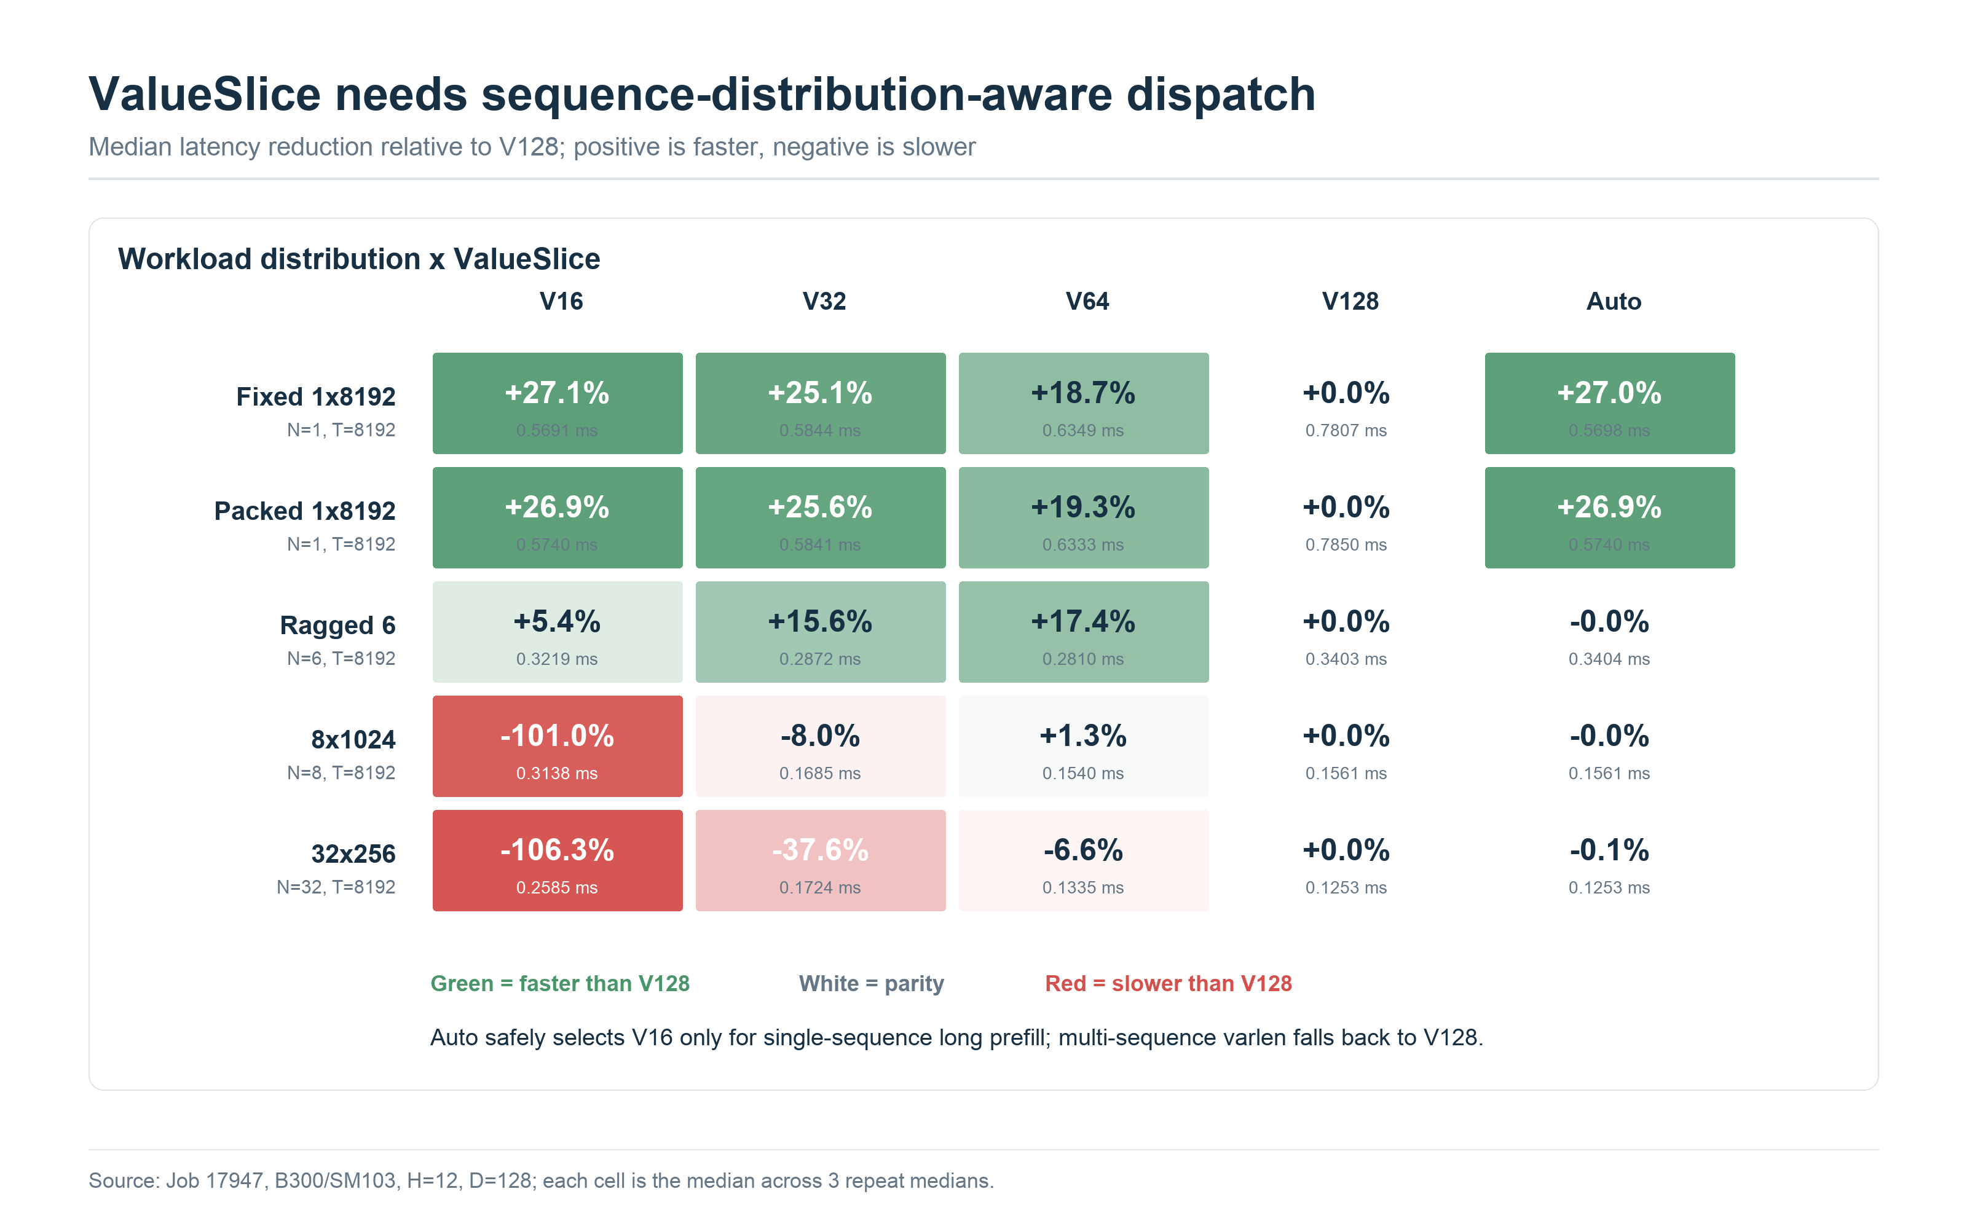
阶段三｜结果
07
正收益与反例同时成立：必须让 dispatcher 看请求分布
−27.0%
fixed 1×8192 · auto V16
0.7807 → 0.5698 ms
−26.9%
packed 1×8192 · auto V16
0.7850 → 0.5740 ms
+106%
32×256 · 强制 V16
额外切分反而翻倍
新策略
packed N=1 → 复用 fixed 标定
N>1 → 保守 V128；无 GPU→CPU sync
Evidence · Job 17947 · 98/98 ValueSlice comparison rows bitwise equal
Notes:
挑战结果不是一个孤立最快点，而是 workload-dependent 结论。fixed 单序列 auto V16 降时 27.0%，packed 单序列升级 dispatcher 后降时 26.9%。但相同总 token 若拆成 32 条 256，负载自身已有自然并行度，强制 V16 反而慢 106%。所以 total tokens 不足以决定 slice。当前可辩护的规则只用 cu_seqlens 的元素个数识别 packed N等于1，不读取 GPU 上的长度值，也不引入同步；N大于1仍回退 V128。98 条 V16、V32、V64 对 V128 比较全部 bitwise equal。
[Sources]
- team-projects/kimi-kda/experiments/final_campaign/data/raw/05_dispatch_upgrade_17947.csv
- team-projects/kimi-kda/experiments/final_campaign/data/raw/05_dispatch_upgrade_17947.log
- team-projects/kimi-kda/patches/0002-dispatch-packed-single-sequence.patch
- team-projects/kimi-kda/experiments/final_campaign/data/raw/03_reference_correctness_17934.csv

Slide 8
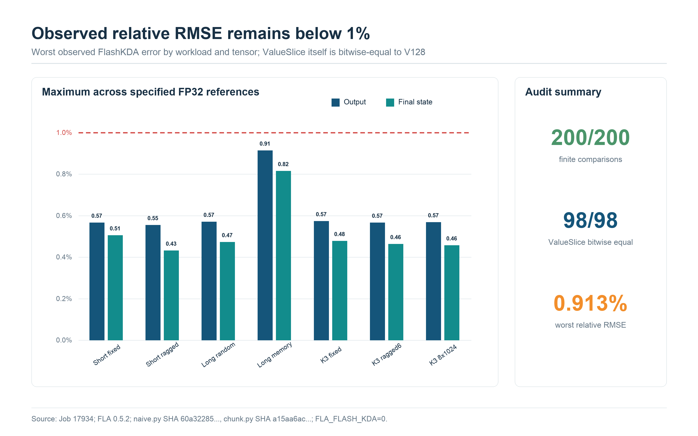
阶段二｜讨论点 5
08
BF16 state：kernel 对拍可接受，但不能越界成模型精度结论
200 / 200
comparison rows finite
不是统一阈值 pass
98 / 98
ValueSlice vs V128
bitwise equal
0.913%
观测最坏 relative RMSE
Flash vs 指定 FP32 references
边界
public FP32 state buffer ≠
全 FP32 recurrence；仍需模型级 eval
Evidence · Job 17934 · FLA_FLASH_KDA=0 · naive.py / chunk.py hashes recorded
Notes:
正确性分三层。第一，官方 clean extension 与 patched V128 的输出和 final state bitwise 相同。第二，ValueSlice 的 98 条对照全部 bitwise equal。第三，与题目指定的 naive.py 和 chunk.py 独立参考对拍，200 条 comparison row 全部 finite，观测最坏 relative RMSE 是 0.9131%。这里故意不说两百条都通过某个统一阈值，因为脚本没有定义这样的硬阈值。另一个边界是公开 BF16 与 FP32 state buffer 路径精度相同，是因为内部仍在 BF16 舍入点计算；它不是完整 FP32 recurrence 对照，更不是模型 perplexity 或任务精度证明。
[Sources]
- team-projects/kimi-kda/experiments/final_campaign/data/raw/03_reference_correctness_17934.csv
- team-projects/kimi-kda/experiments/final_campaign/data/raw/03_reference_correctness_17934.log
- team-projects/kimi-kda/experiments/final_campaign/data/raw/baseline_parity.json

Slide 9
系统视角
09
27% 算子收益如何传到 Kimi：有路径，也有严格边界
FlashKDA forward
KDA prefill
端到端 prefill
SLO goodput
H12 · 1×8192
−27% 实测
69 / 93 层是架构数
不是时间占比
取决于算子占比 p
降时 ≈ 0.27p
还受排队 / batching /
SLO 绑定项影响
Amdahl 敏感性（不是端到端实测）
当前可以声称
p = 20%
p = 40%
p = 60%
低并发、长 prompt 的 KDA prefill 组件受益
当前不能声称
prefill −5.4%
prefill −10.8%
prefill −16.2%
27% TTFT · TPOT 加速 · SLO goodput 提升
TP8 通信改善
通信下一步 · 先测卡内 Cluster / TMA multicast；多卡 NCCL 与端到端 serving 需独立实验
Notes:
Kimi K3 的 93 层里有 69 层 KDA，但层数比例不是 wall-time 比例。FlashKDA forward 的 27% 可以直接进入 KDA prefill 组件，却还要乘它在完整 prefill 中的时间占比 p。若 p 是 20%、40%、60%，理想 prefill 降时分别约 5.4%、10.8%、16.2%。这不是端到端结果。TTFT 还含投影、norm、非 KDA 层和通信；TPOT 走独立 decode 路径；goodput 还取决于排队、continuous batching 与哪个 SLO 绑定。本轮单 B300 也没有实测 TP8 NCCL。卡内下一步是用 cluster 与 TMA multicast 减少 ValueSlice 的公共输入重复搬运。
[Sources]
- team-projects/kimi-kda/experiments/final_campaign/FINAL_REPORT.md
- team-projects/kimi-kda/experiments/final_campaign/data/raw/05_dispatch_upgrade_17947.csv
- https://github.com/MoonshotAI/Kimi-K3
- https://arxiv.org/abs/2607.24653
- https://docs.nvidia.com/cuda/cuda-c-programming-guide/index.html

Slide 10
C1 · 最终决策
发布 hybrid SM103 路径，而不是重写全部 MMA
一条 stop、一条 ship、一条 next，均有可复核 gate。
STOP
全面 mma.sync → tcgen05
不合入；仅当跨 phase TMEM-resident 数据流过 gate 时重开
V128 Phase-6 L0：0.920×；完整集成成本更高
SHIP
V128 fallback + guarded ValueSlice
仅在已标定低并发长 prefill 启用；多序列回退
12→96 CTA；fixed −27.0%；packed1 −26.9%；98/98 bitwise
NEXT
CTA Cluster + TMA multicast
2/4/8-CTA microbench：residency、bytes、同步、duration
目标是共享 slice-independent common inputs，不是堆功能名
一句话回答
SM100 的价值在重塑并行与数据流，不在替换一条看起来更“新”的指令。
Q&A
Notes:
收束到最终提交决策。第一，停止全面 direct swap，因为最自然、最乐观的 V128 Phase6 仍没有正信号。第二，发布 V128 fallback 加 guarded ValueSlice：它直接命中 underfill，固定和 packed 单序列都降时约 27%，同时有多短序列反例，所以必须带 dispatcher。第三，下一项不是继续堆 tcgen，而是用 CTA Cluster 与 TMA multicast 解决 ValueSlice 引入的公共输入重复搬运，并用 residency、bytes、同步和 duration 四项 gate。题目的核心答案就是：SM100 的价值在重塑并行与数据流，不在替换一条看起来更新的指令。
[Sources]
- team-projects/kimi-kda/experiments/final_campaign/FINAL_REPORT.md
- team-projects/kimi-kda/experiments/final_campaign/SUBMISSION_AUDIT.md
- team-projects/kimi-kda/patches/0001-k2-value-slice-and-dispatch.patch
- team-projects/kimi-kda/patches/0002-dispatch-packed-single-sequence.patch

